Slide 1
Week van de Bergsport
Expeditie Academie
Plan je eigen expeditie

Slide 2
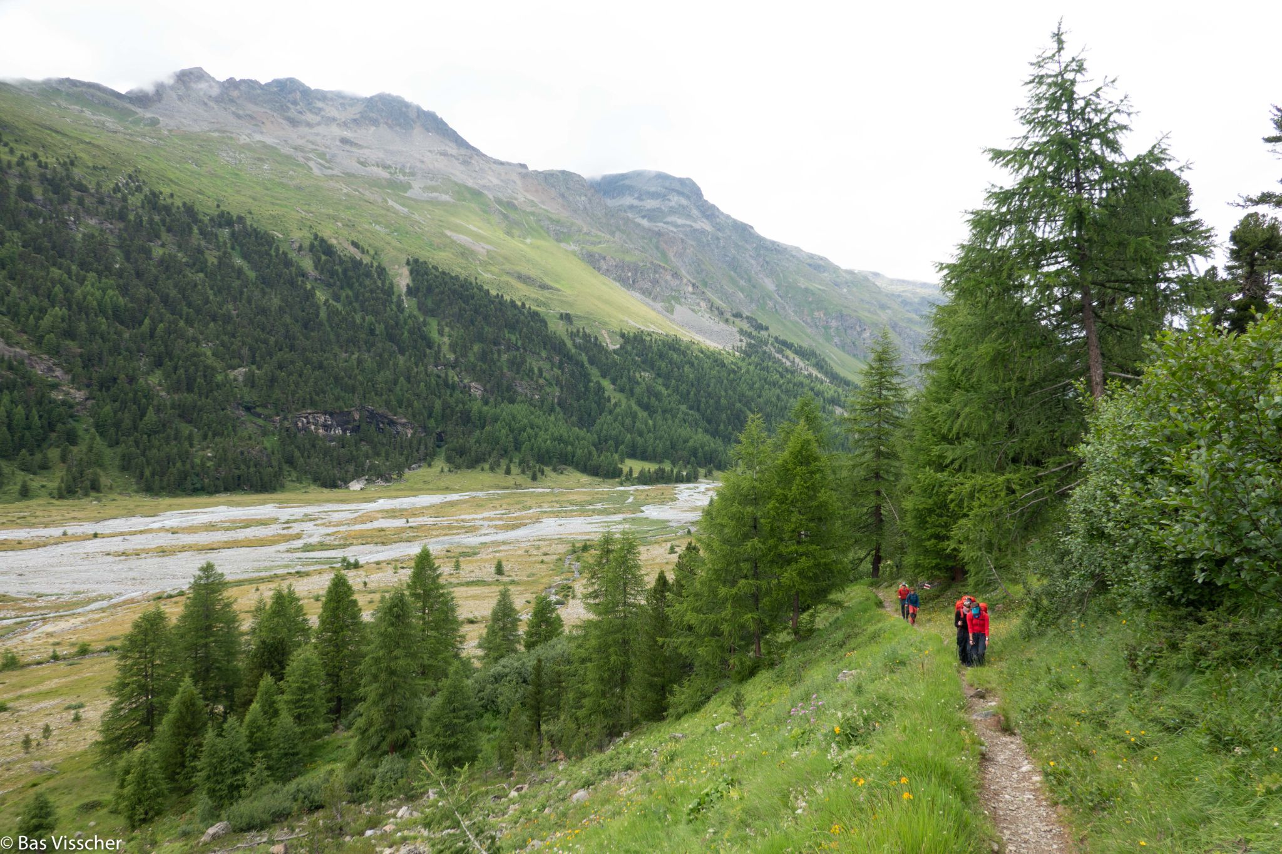
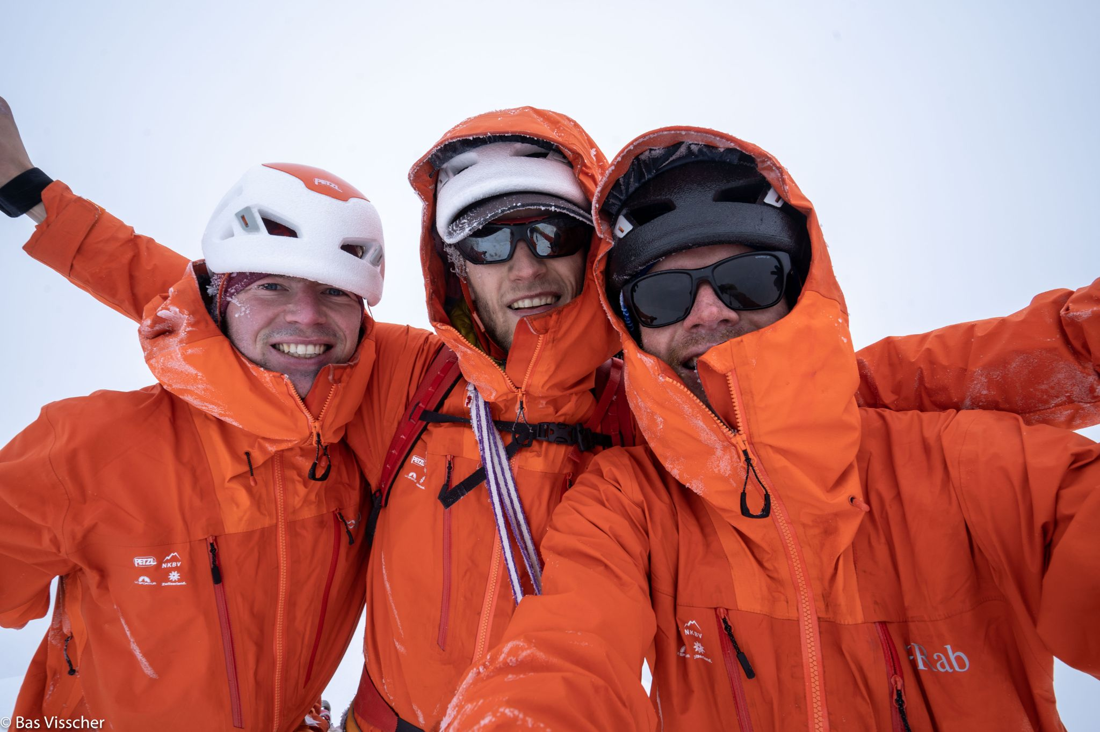
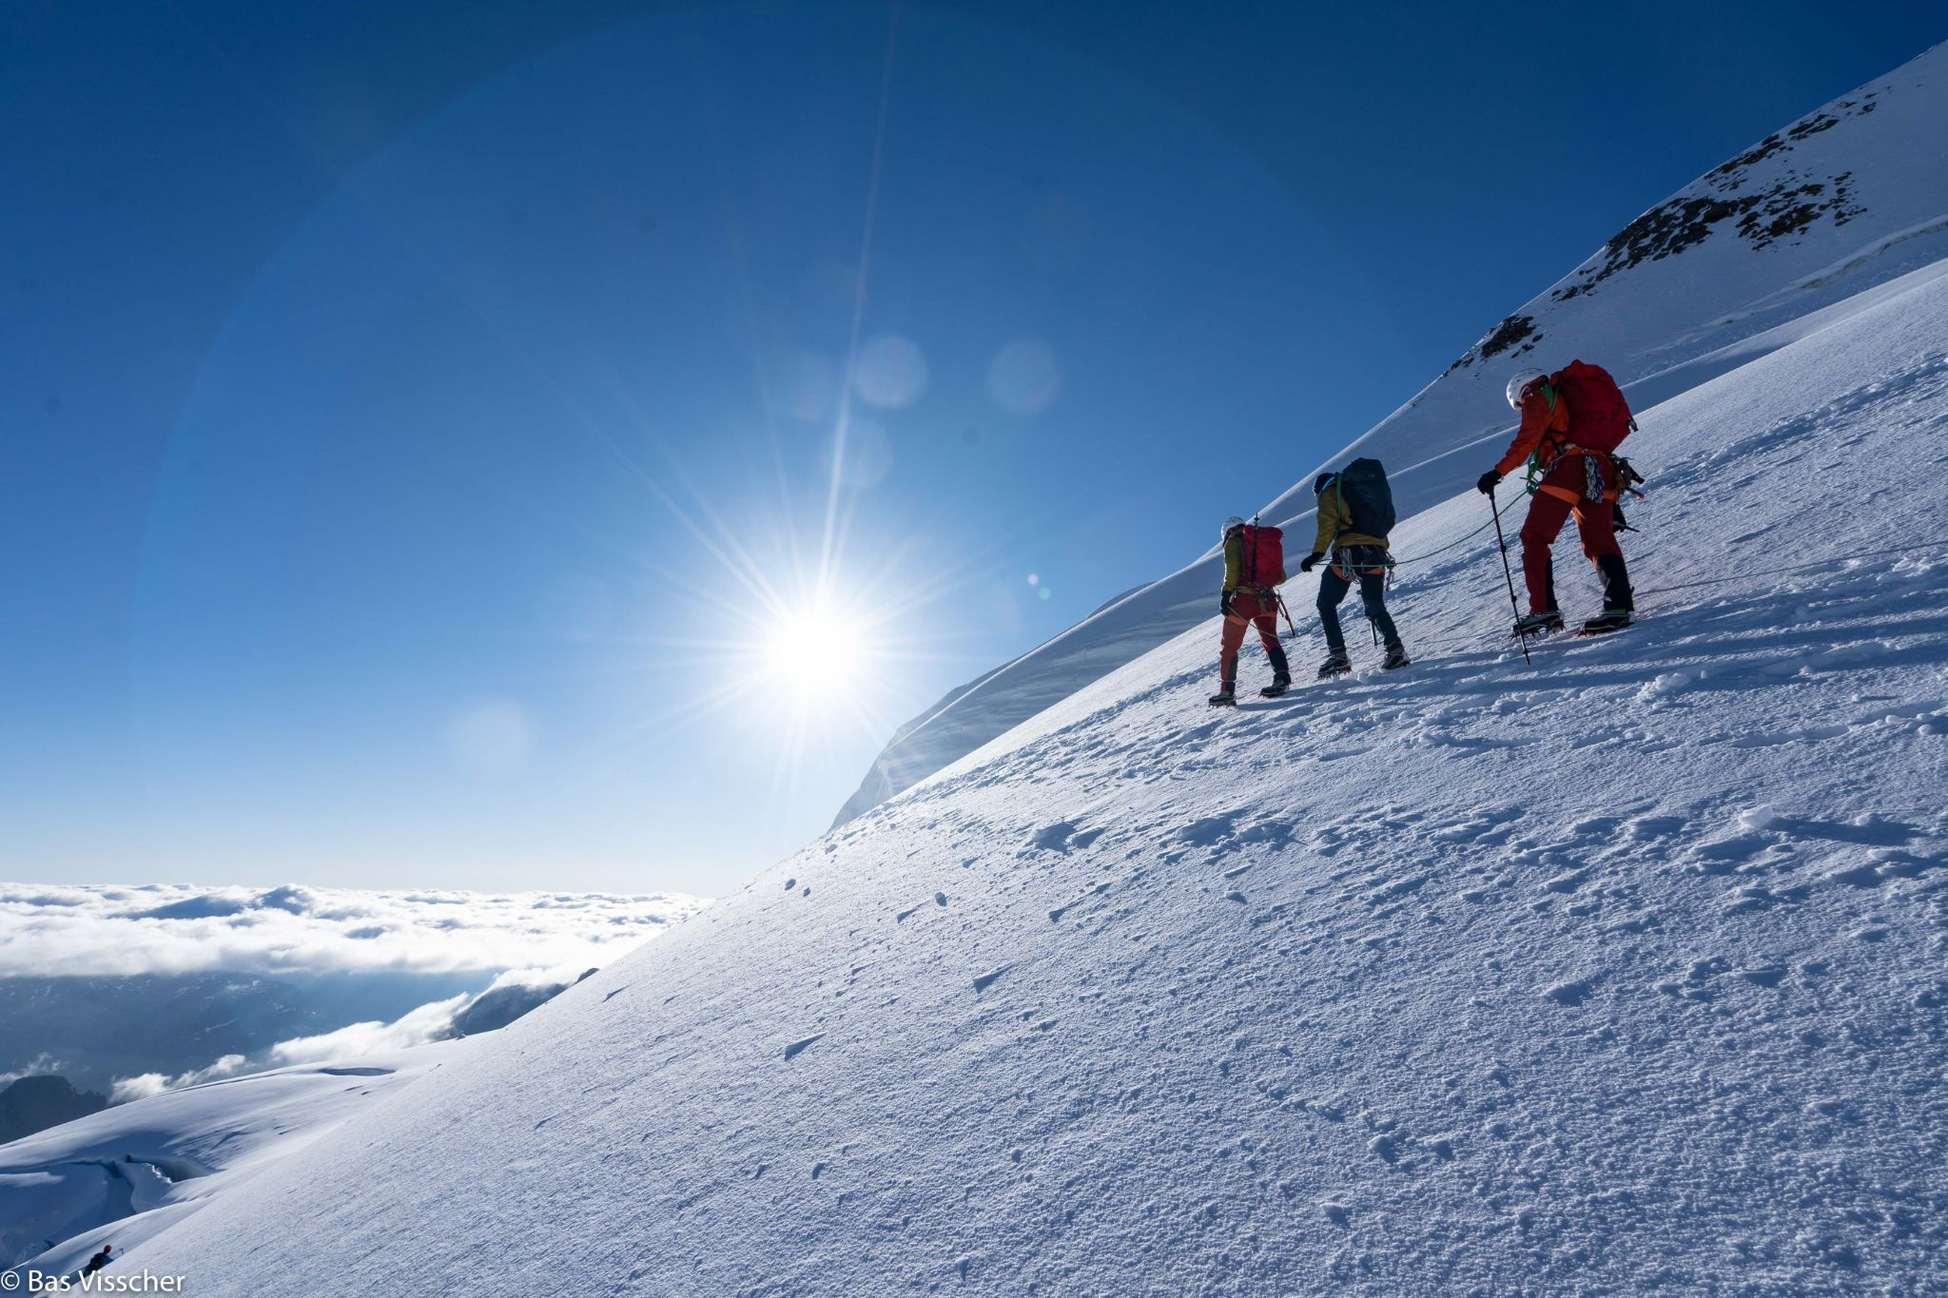
Expeditie Academie
“De NKBV Expeditie Academie leidt jonge en getalenteerde Nederlandse berg- sporters op tot allround alpinisten die eerstbeklimmingen doen in ongebaand terrein. Tien deelnemers halen alles uit hun passie en verleggen hun grenzen. Met als kroon op de opleiding: een expeditie naar een aansprekend bergsportdoel.”

Slide 3
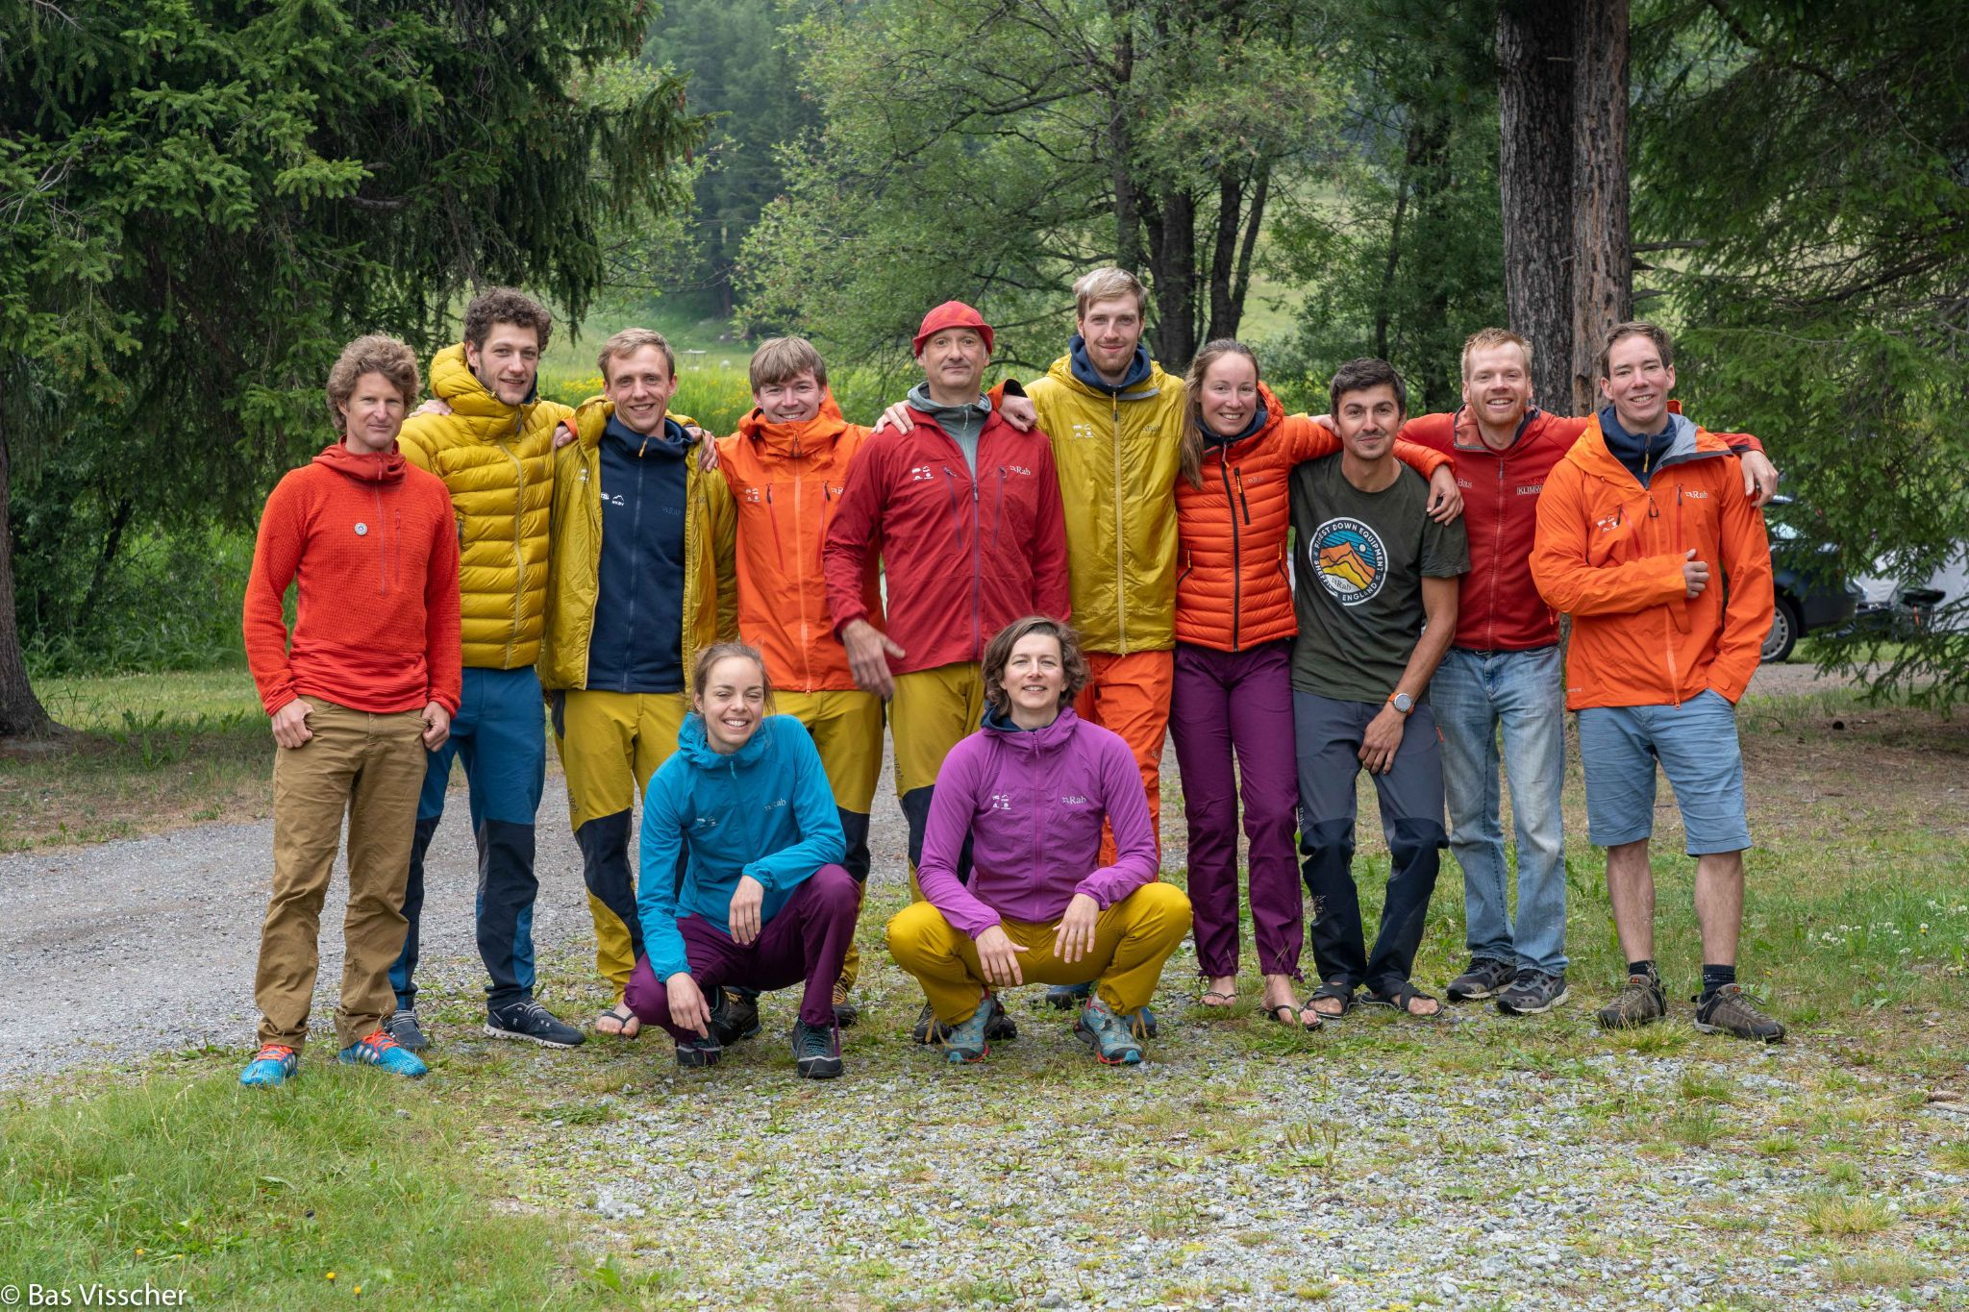
Wie zijn wij?
Martin
Noor
Regien
Jeffrey

Slide 4
Hoe plan je een expeditie?
Het team vormen
Doelen formuleren
Research van een bestemming
Selectie van een bestemming
Organisatie
Trainen voor je expeditie

Slide 5
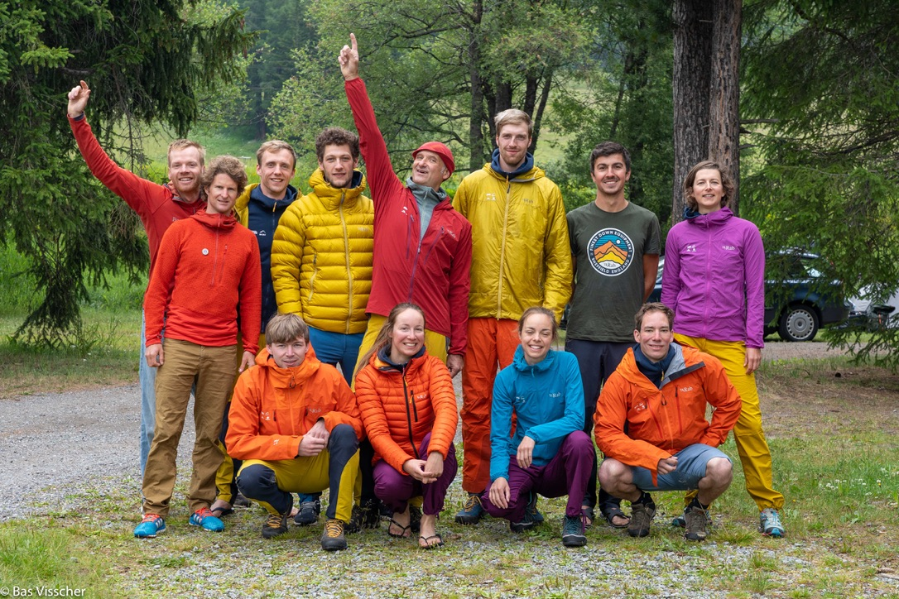
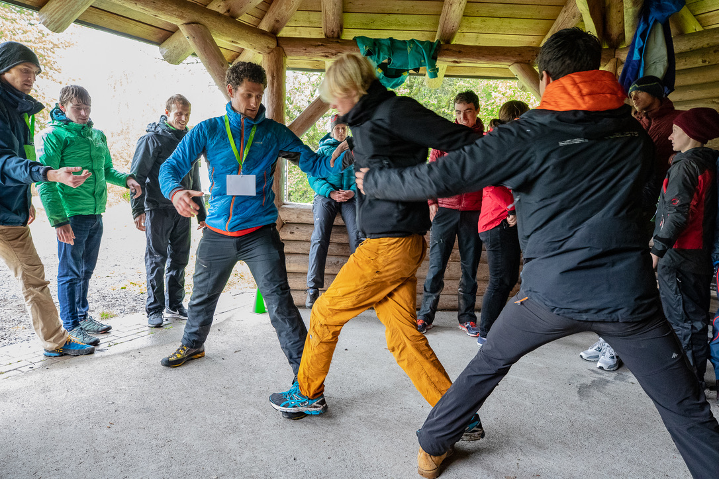
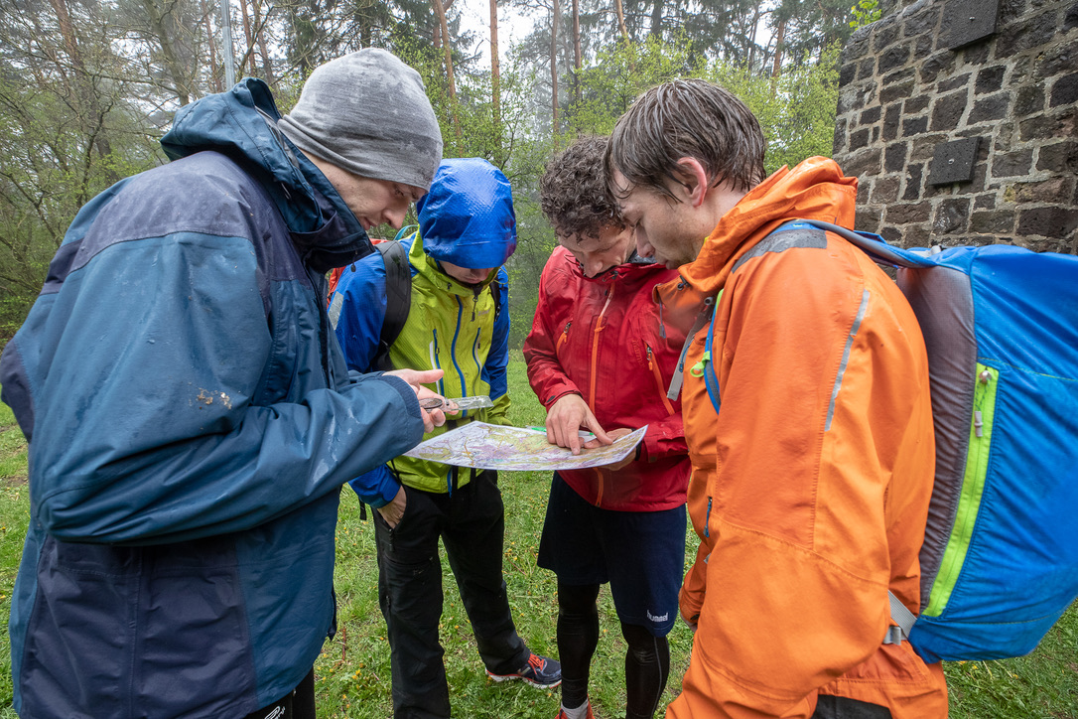
3 tips om een goed team te vormen
Met alleen sterk klimmen kom je er niet!
Leer elkaar kennen voordat je op pad gaat
Vul elkaar aan, vorm een compleet TEAM

Slide 6
Hoe plan je een expeditie?
Het team vormen
Doelen formuleren
Research van een bestemming
Selectie van een bestemming
Organisatie
Trainen voor je expeditie

Slide 7





Houd bij het formuleren van je wensen rekening met alle aspecten van je expeditie
De stijl van het klimmen
Het land van bestemming
Maatschappelijke impact

Slide 8
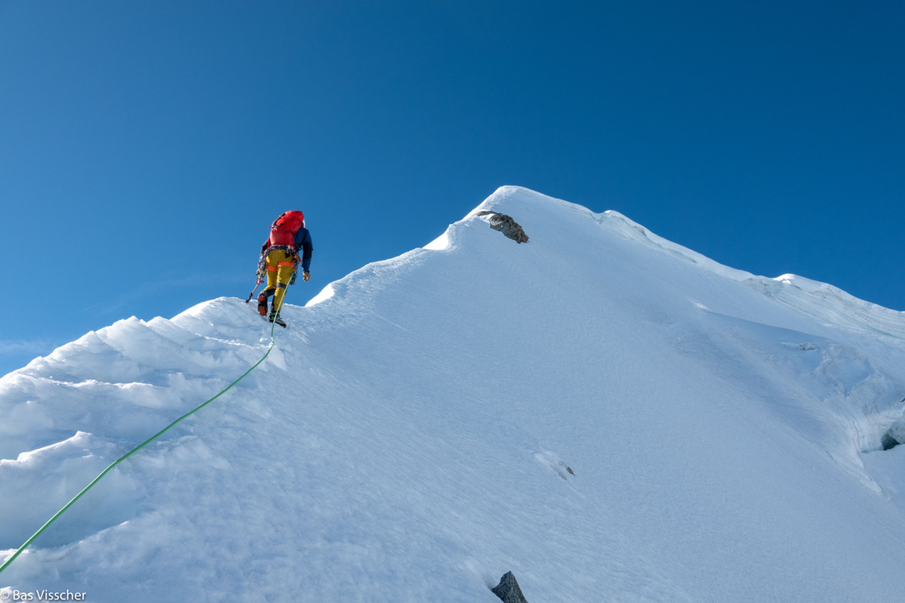
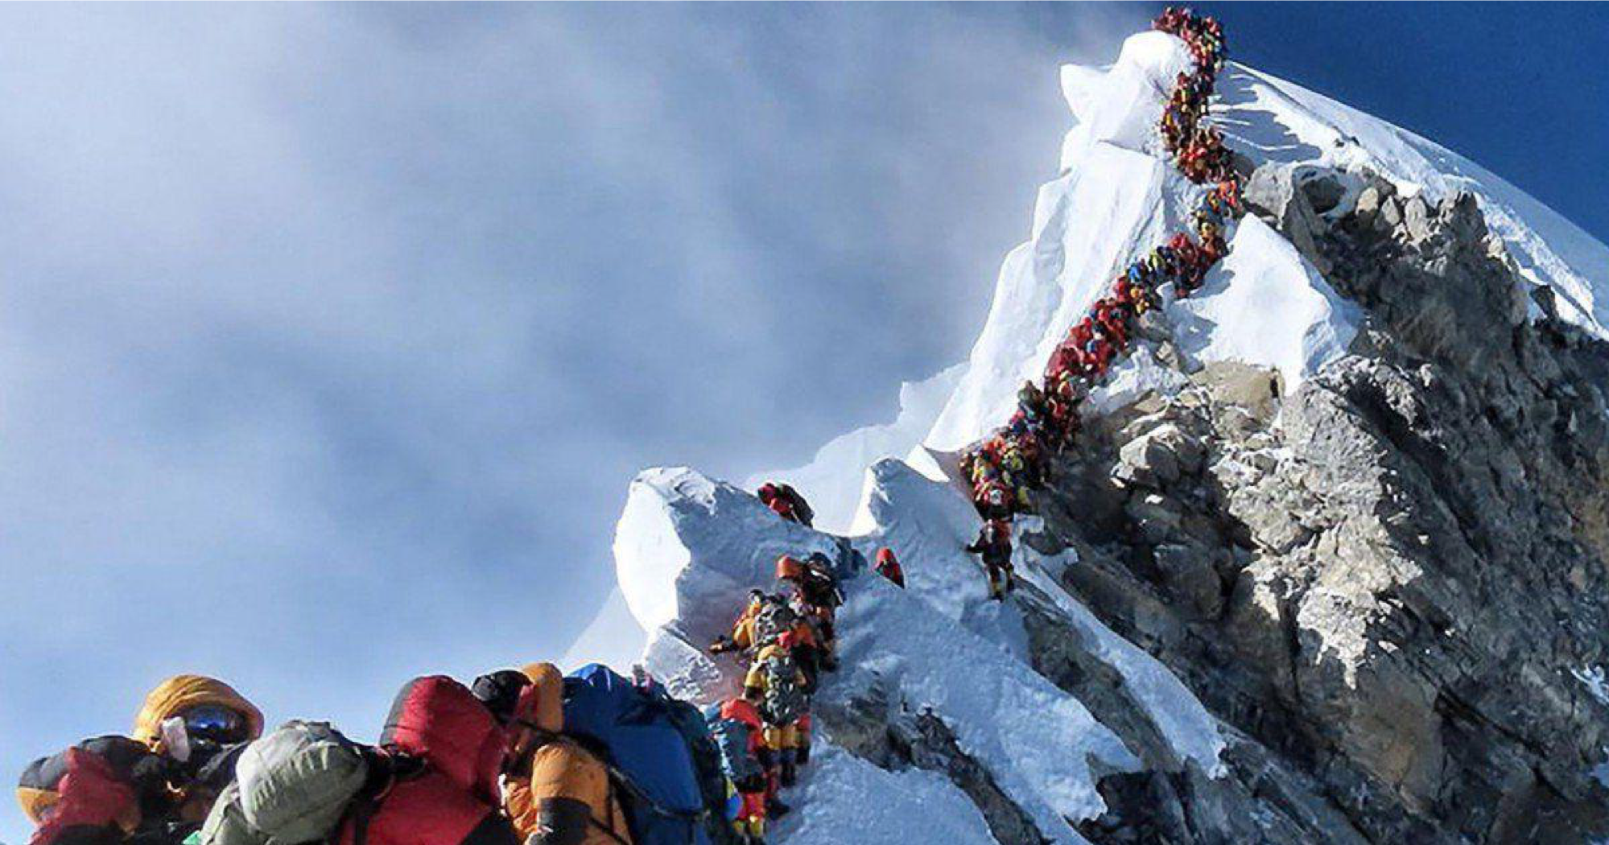
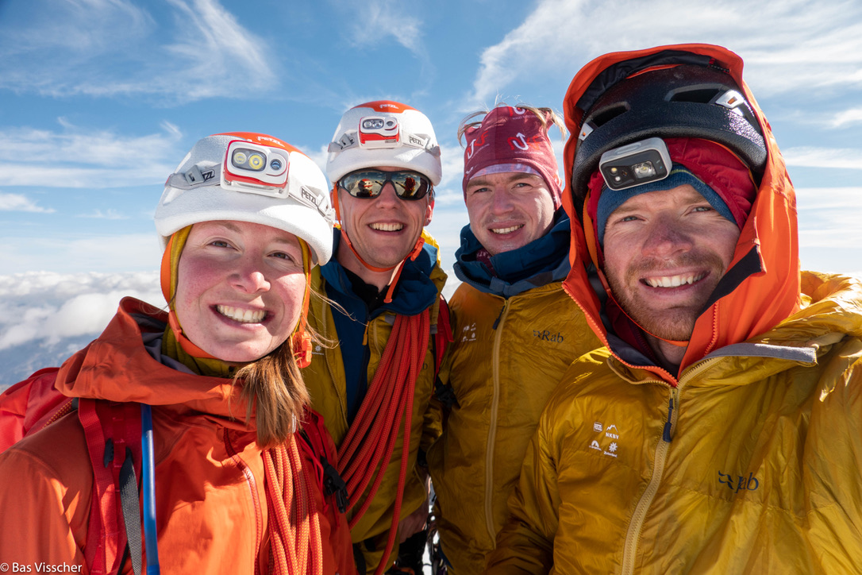
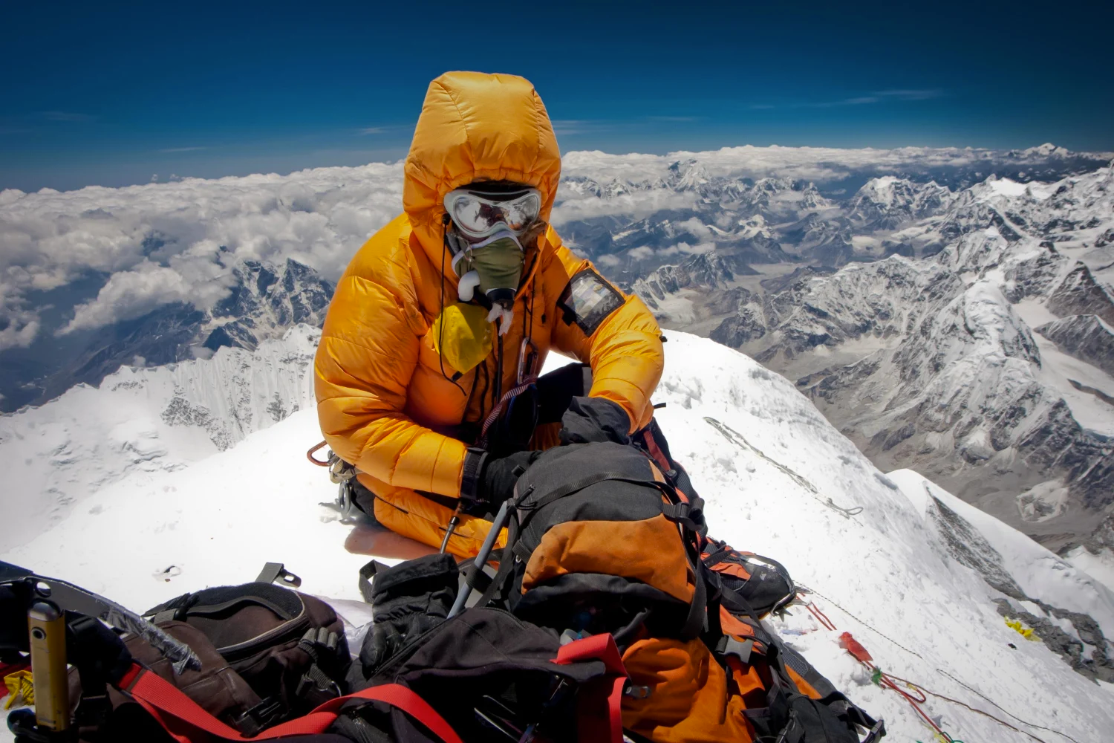
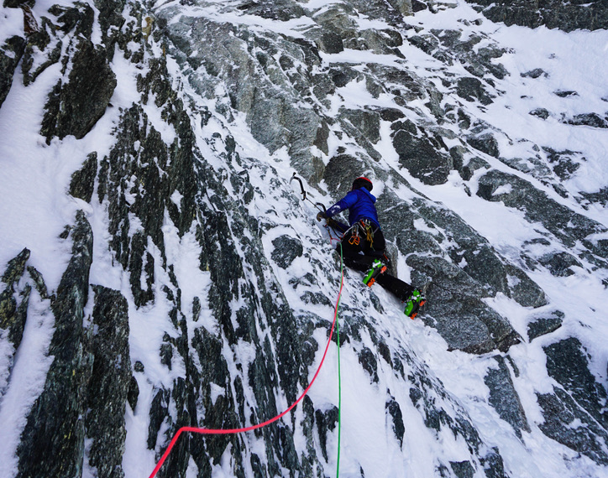
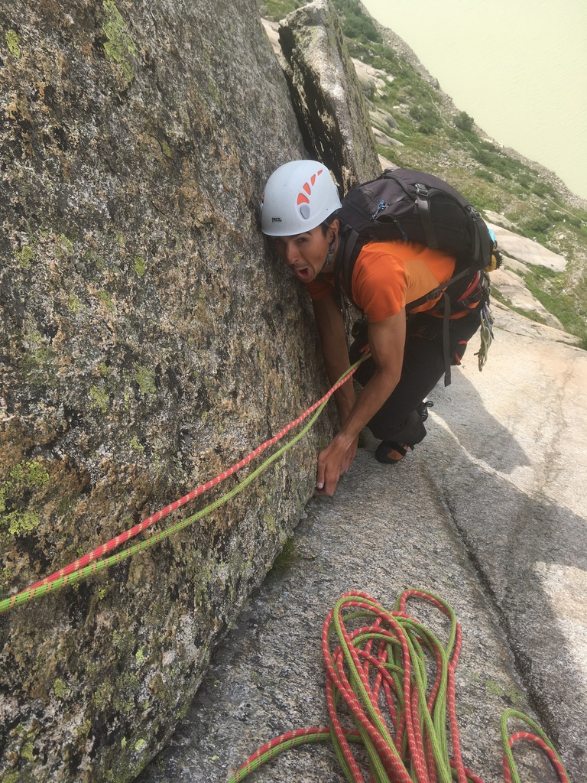
Wat voor soort expeditie willen we als team?
De stijl van het klimmen
Het land van bestemming
Maatschappelijke impact
Expeditiestijl
Type beklimming
Klimstijl
Alpine, Expedition, Big-Wall
Vrij klimmend of technisch
Hoogte:
6000-er of 8000-er?
Type beklimming:
First ascent
Nieuwe route
Herhaling
Rots, ijs/mixed of sneeuw
Trekking/hiken
Tourskieën

Slide 9
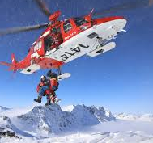
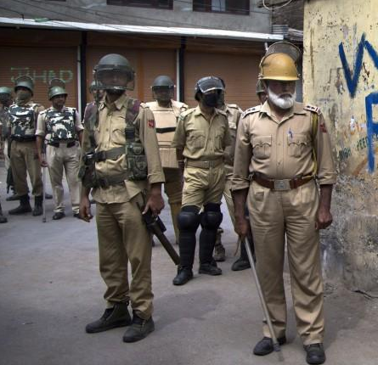
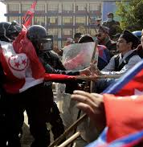
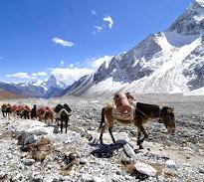
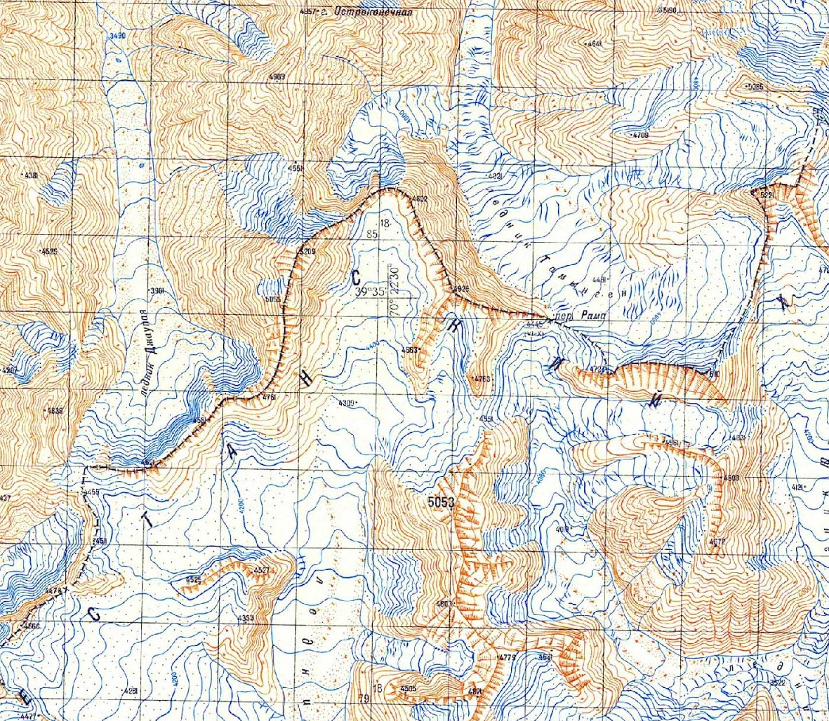
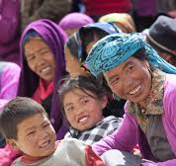
Welke wensen hebben we voor het land van bestemming?
De stijl van het klimmen
Het land van bestemming
Maatschappelijke impact
Geografie en bereikbaarheid
Politiek en cultureel
Exploratie gehalte, zijn er kaarten beschikbaar?
Bereikbaarheid (te voet of transport)
Het type terrein (sneeuw of weide)
Infrastructuur (redding en medisch)
Politieke instabiliteit
Conflictgebied of terreurdreiging
Regime, vrouwvriendelijk en mensenrechten

Slide 10



Heb je randvoorwaarden voor maatschappelijke impact?
De stijl van het klimmen
Het land van bestemming
Maatschappelijke impact
Iets teruggeven
Milieu impact
Wetenschappelijke bijdrage
Lokale initiatieven of goede doelen.
CO2 neutrale expeditie
Onderzoek naar gletsjers of flora/fauna.

Slide 11
Stel nu je expeditiedoelen op
De stijl van het klimmen
Het land van bestemming
Maatschappelijke impact

Slide 12
Hoe plan je een expeditie?
Het team vormen
Doelen formuleren
Research van een bestemming
Selectie van een bestemming
Organisatie
Trainen voor je expeditie

Slide 13
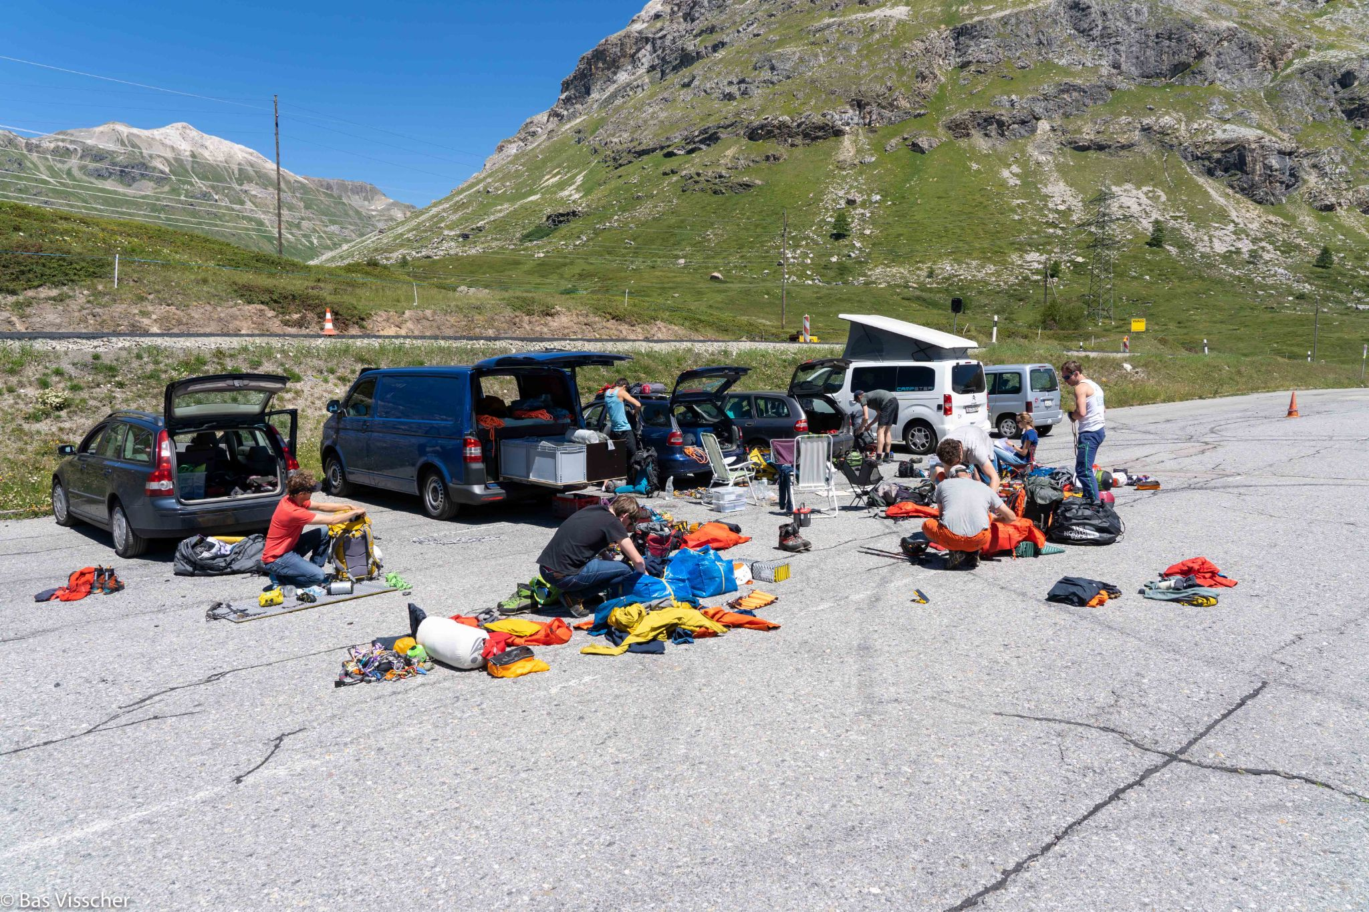
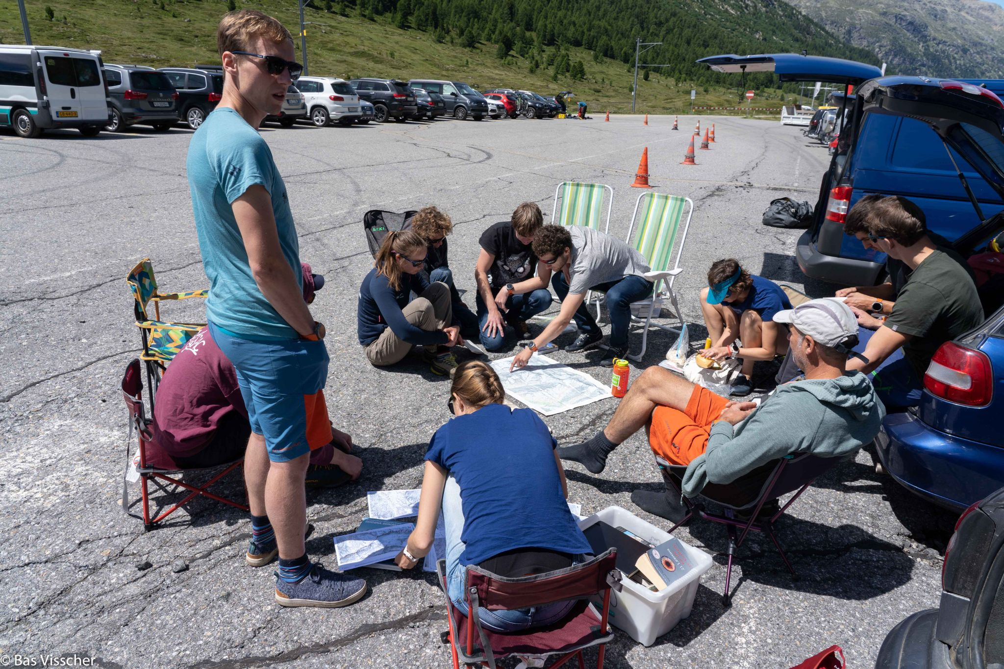
Research: een bestemming zoeken en vinden
Waar: AAJ en het internet
Hoe: werk van groot naar klein
AAJ
Andere bronnen
Werelddeel
Regio
Gebied

Slide 14
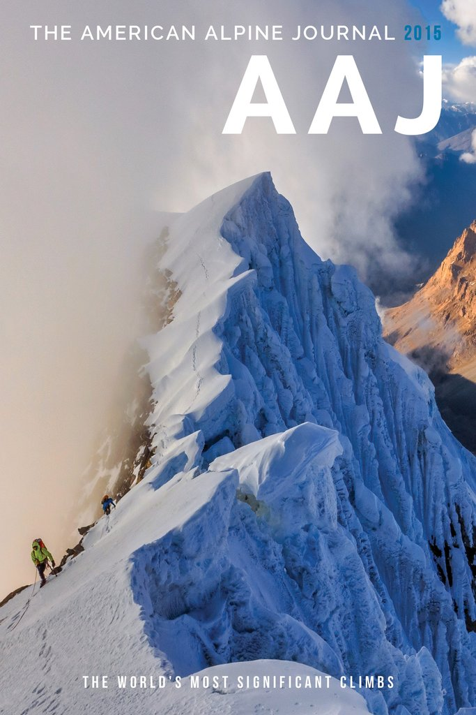
American Alpine Journal
Waar: AAJ en het internet
AAJ
Andere bronnen
De online database van AAJ is het meest complete en makkelijkst doorzoekbare archief van expedities wereldwijd
Gaat ver terug in de tijd
Bijna alle Westerse expedities (met uitzondering van Sovjet-expedities) kun je hierin terugvinden
Tip! Weet je niet wat je moet intypen in de zoekmachine van AAJ?
Bestel dan eerst eens een papieren versie van het AAJ (een recente, maar welk jaar precies maakt niet uit) en ga eerst bladeren om te kijken wat je aanspreekt!

Slide 15
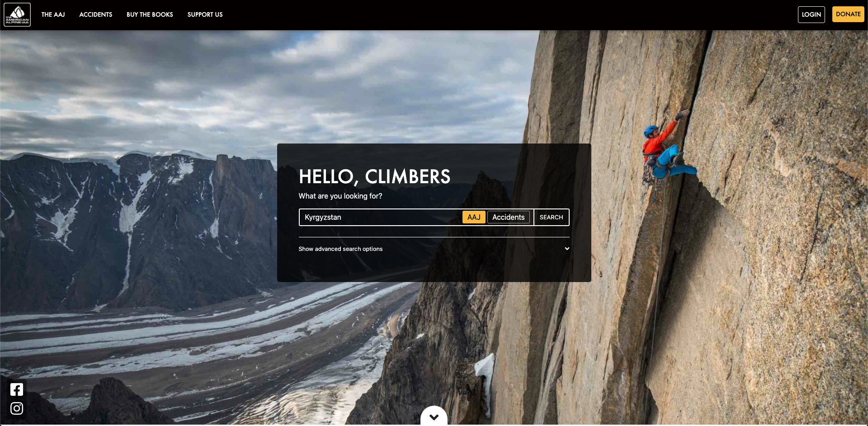

Maak gebruik van de AAJ zoekmachine
Alternatief, maar minder doorzoekbaar en beperkter: British Mountaineering Club Expedition Report Database

Slide 16


Social media zijn een fantastische bron
Waar: AAJ en het internet
Hoe: werk van groot naar klein
AAJ
Andere bronnen
Werelddeel
Regio
Gebied
Volg actieve expeditieklimmers op social media! Bijvoorbeeld:
Tom Livingstone Sean Villanueva O’Driscoll
Will Sim Colin Haley
Graham Zimmerman Nicolas Favresse
Brette Harrington Mick Fowler
Bas Visscher Line van den Berg
Tip! Als je Planet Mountain volgt op Instagram of Facebook, blijf je op de hoogte van het laatste expeditie nieuws. Dat helpt ook om een beter beeld te vormen van hoe verschillende gebieden in de wereld eruitzien en wat je er kunt doen.

Slide 17
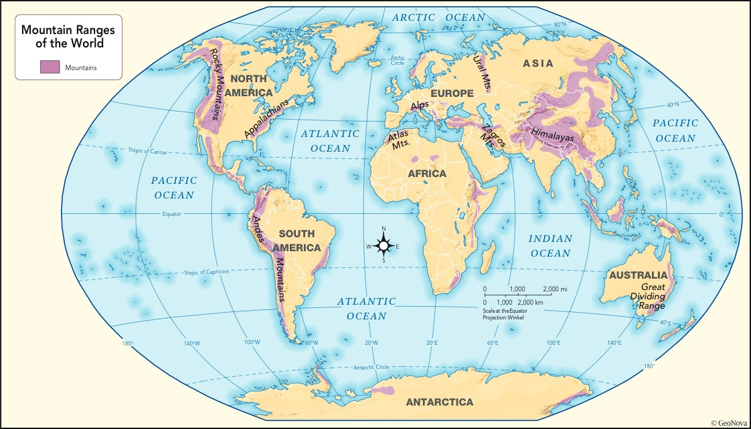
Start met het kiezen van een werelddeel
Waar: AJJ en het internet
Hoe: werk van groot naar klein
AAJ
Andere bronnen
Werelddeel
Regio
Gebied

Slide 18
Start met het kiezen van een werelddeel
Waar: AJJ en het internet
Hoe: werk van groot naar klein
AAJ
Andere bronnen
Werelddeel
Regio
Gebied
Kies een gebied in de wereld:
Noord-Amerika (Alaska, Groenland)
Zuid-Amerika (Andes-gebergte)
Centraal-Azië (Kyrgizië, Kazachstan, Tajikistan, China, Afghanistan)
Himalaya (Pakistan, India, Nepal, China)
Tip! Think outside the box ☺
Je hoeft niet naar de Himalaya’s of Alaska voor een mooie expeditie. Er is zoveel meer te ontdekken in de wereld. Denk bijvoorbeeld eens aan het Oeral gebergte in Rusland, klimmen in Georgië, of ijsklimmen in Marokko (Atlas gebergte), Oman, Iran…

Slide 19
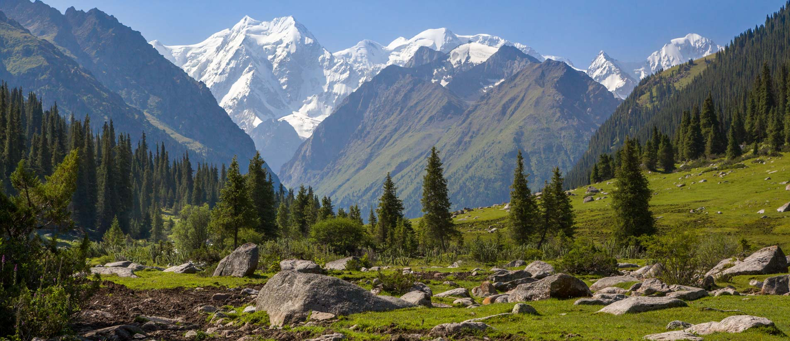
Verdiep je onderzoek naar een bepaalde regio
Waar: AJJ en het internet
Hoe: werk van groot naar klein
AAJ
Andere bronnen
Werelddeel
Regio
Gebied
Het Tian Shian-gebergte in Kyrgizië

Slide 20
Verdiep je onderzoek naar een bepaalde regio
Waar: AJJ en het internet
Hoe: werk van groot naar klein
AAJ
Andere bronnen
Werelddeel
Regio
Gebied
Bijvoorbeeld het Tian Shan-gebergte aan de zijde van Kirgizië
Zoek het gebied op in de AAJ en verdiep je in de geografie:
Hoe ziet de bergketen eruit?
Waar liggen de valleien? Waar kan je basiskamp staan?
Waar zijn al expedities naartoe geweest?
Hoe zijn de verslagen daarvan?
Bekijk ook de logistiek en andere belangrijke afwegingen:
Hoe kom ik er?
Hoe lang duurt mijn reis naar basiskamp?
Is het veilig in de regio?
Kies daarna 1 tot 3 valleien (plekken voor je basiskamp) die je verder gaat ‘uitpluizen’

Slide 21
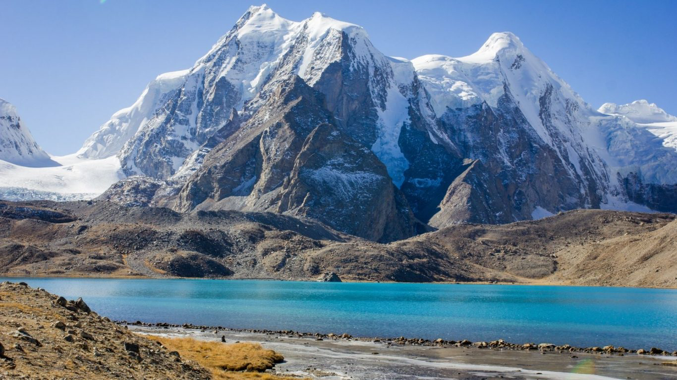
Diepte-onderzoek naar een specifiek gebied
Waar: AJJ en het internet
Hoe: werk van groot naar klein
AAJ
Andere bronnen
Werelddeel
Regio
Gebied
Sikkim in Noordoost India

Slide 22
Diepte-onderzoek naar een specifiek gebied
Waar: AJJ en het internet
Hoe: werk van groot naar klein
AAJ
Andere bronnen
Werelddeel
Regio
Gebied
Zoom verder in:
Lees alle vindbare expeditieverslagen van het gebied
  gebruik ook Google
  zoek contact met klimmers die er eerder op expeditie zijn geweest
Verzamel foto’s van alle bergen en bekijk mogelijke lijnen om te klimmen
Breng in kaart wat er mogelijk is in het gebied (bijv. als je voor FA gaat)
  Welke bergen zijn al beklommen? En via welke route/lijn?
  Welke bergen zijn nog niet beklommen?
Intekenen! Gebruikt hiervoor Google Earth
Tip! Zorg voor een plan B dat enigszins in de buurt ligt van je plan A. Bereid dat gebied ook voor, zorg dat je weet waar je naartoe kunt uitwijken om wat voor reden dan ook.

Slide 23
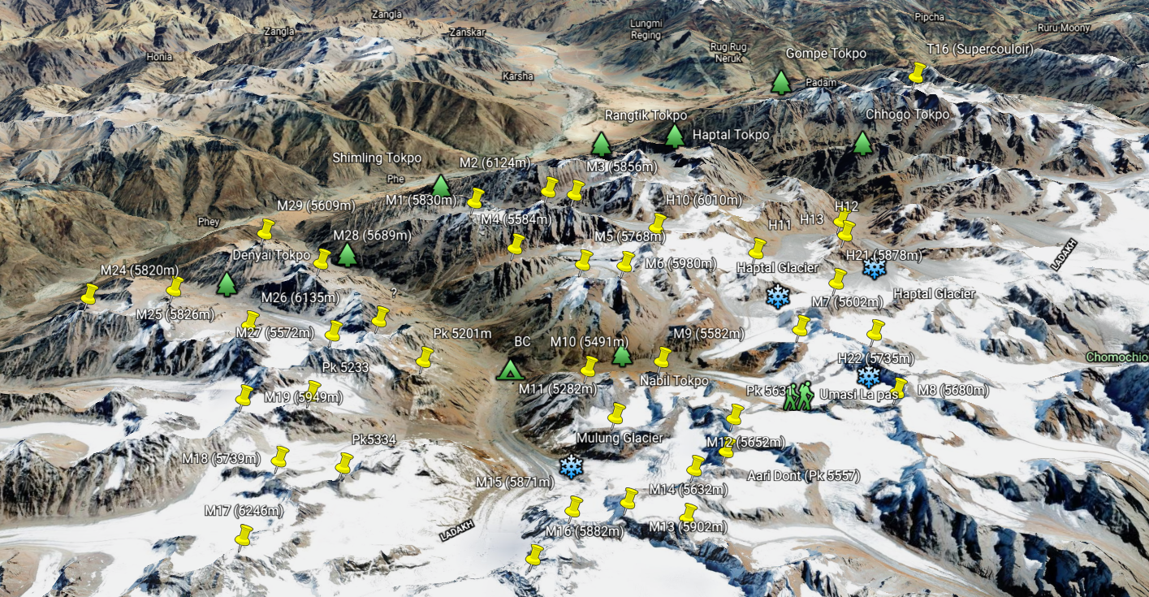
Met Google Earth kun je in heel veel detail elk interessant punt intekenen

Slide 24
Hoe plan je een expeditie?
Het team vormen
Doelen formuleren
Research van een bestemming
Selectie van een bestemming
Organisatie
Trainen voor je expeditie

Slide 25
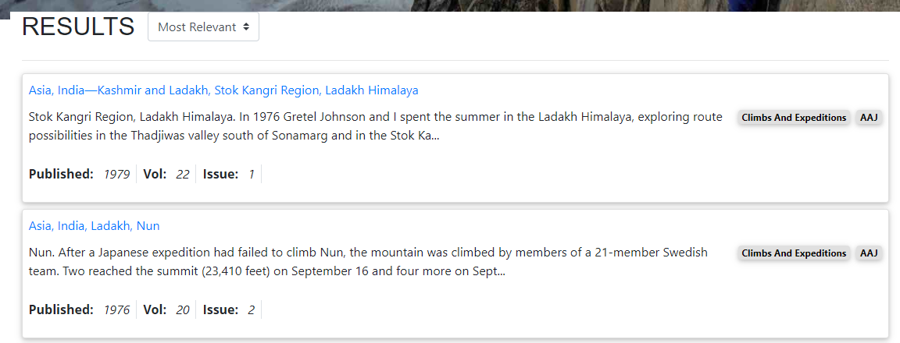
Je hebt een team en meerdere potentiële doelen: wat nu?
Team
Meerdere in detail uitgewerkte doelen

Slide 26

Je hebt een team en meerdere potentiële doelen: wat nu?
Team
Meerdere in detail uitgewerkte doelen
Ga terug naar de wensen die je aan het begin hebt geformuleerd en kies de bestemming die het beste bij jou en je team aansluit!
Met welke aspecten moet je nu nog rekening houden om te bepalen of een doel past bij je wensen als team?
🡪 Antwoorden in de chat

Slide 27
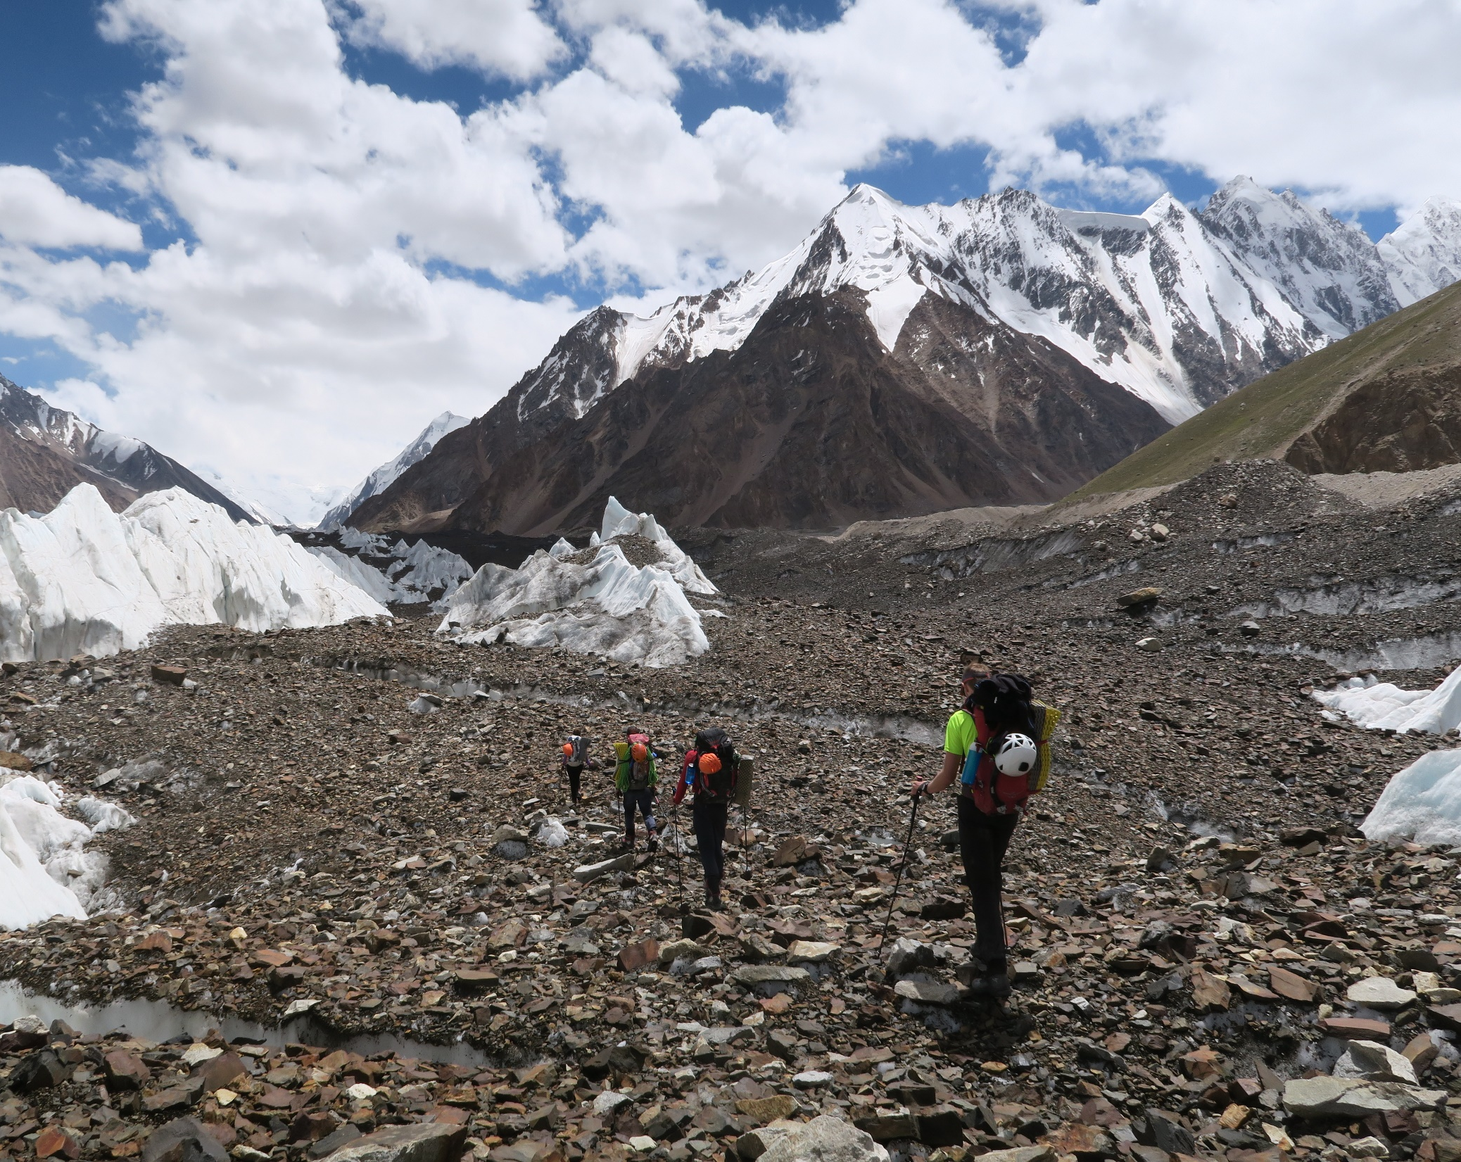
Welke aspecten hebben invloed op het kiezen van je uiteindelijke doel?
Weer en Klimaat
Hoe stabiel is het weer?
Patronen herkennen
Logistiek
Veiligheid
En…
Waar moet je op letten als je een koude noordwand wil klimmen? Of juist een zuidwand, lekker in het zonnetje?
A): Op welk halfrond je zit
B): Of föhn vaak voorkomt in het gebied
C): Wanneer de Moeson is

Slide 28
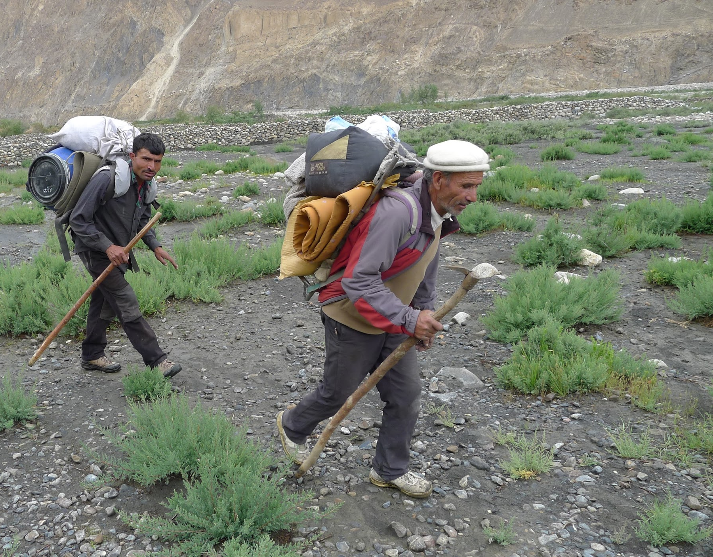
Welke aspecten hebben invloed op het kiezen van je uiteindelijke doel?
Weer en Klimaat
Kun je een goede trekking agent vinden? Heeft effect op je Vervoer, dragers, kok en slaapplekken.
Planning
Logistiek
Veiligheid
En…

Slide 29
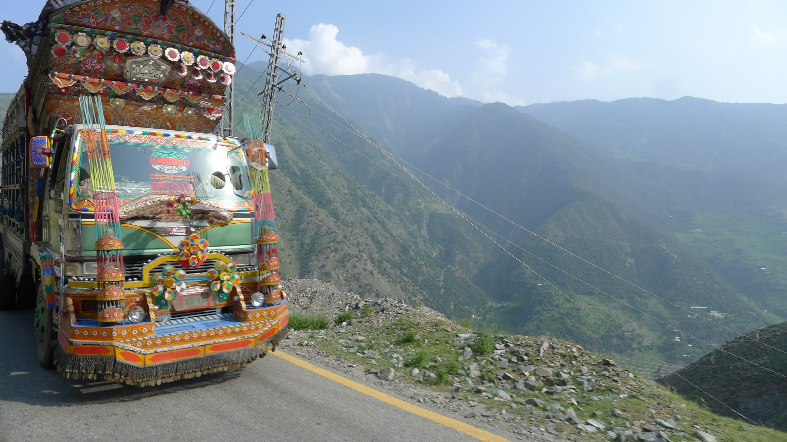
Welke aspecten zijn van invloed op het kiezen van je uiteindelijke doel?
Weer en Klimaat
BuZa
Verslagen lezen om situatie in te schatten.
Logistiek
Veiligheid
En…

Slide 30
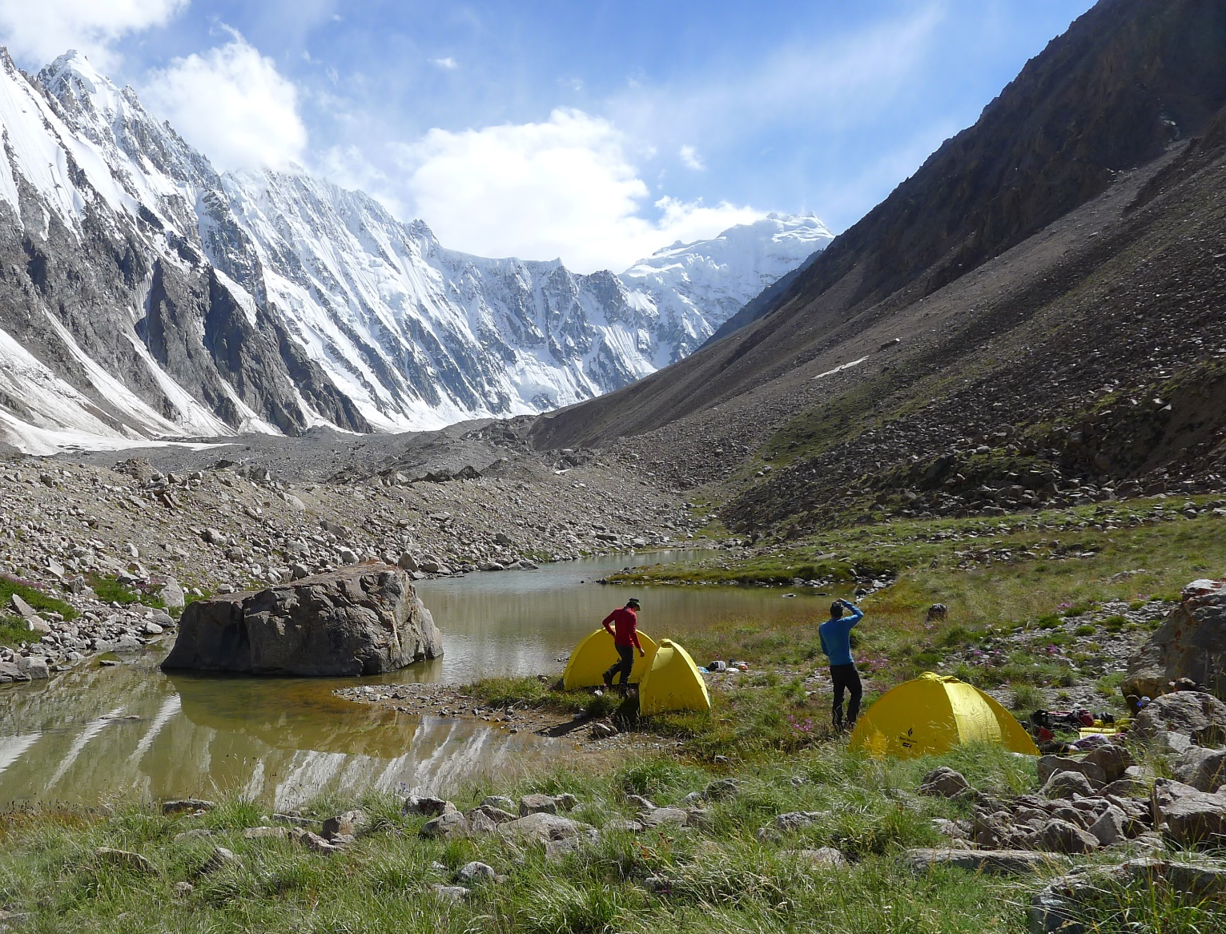
Welke aspecten zijn van invloed op het kiezen van je uiteindelijke doel?
Weer en Klimaat
De factoren zijn eindeloos:
Back-up
Hoogte
Aantal weken
Benodigd materiaal
Maar luister vooral ook naar je intuïtie.
Logistiek
Veiligheid
En…

Slide 31
Hoe plan je een expeditie?
Het team vormen
Doelen formuleren
Research van een bestemming
Selectie van een bestemming
Organisatie
Trainen voor je expeditie

Slide 32




Met een goede organisatie en voorbereiding kan ieder team op expeditie
Taken verdelen in je team
Trekking agent
De juiste periode
Financiering

Slide 33
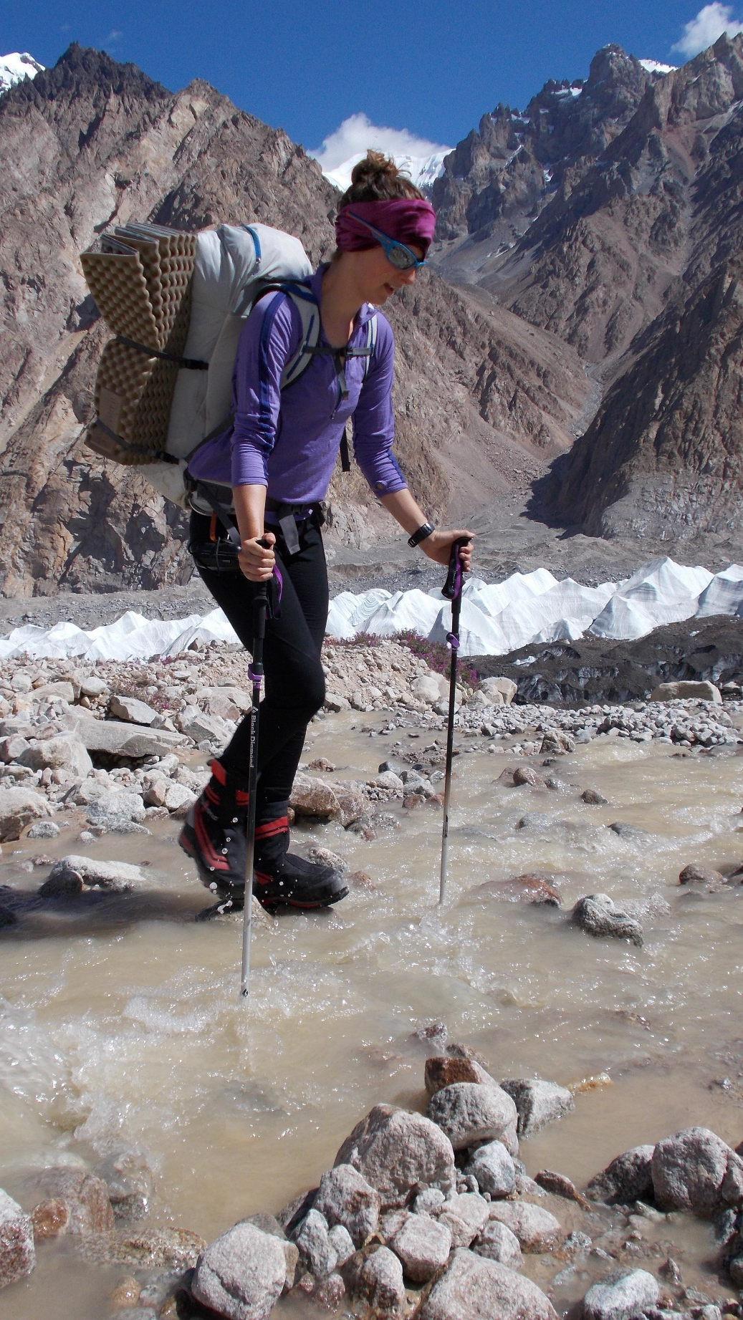
Zorg voor een duidelijke taakverdeling
Taken verdelen in je team
Dit zijn belangrijke taken die je kunt verdelen binnen je team:
Logistiek
Materiaal
Eten
Medisch
Permits
Trekking agent
De juiste periode
Financiering

Slide 34
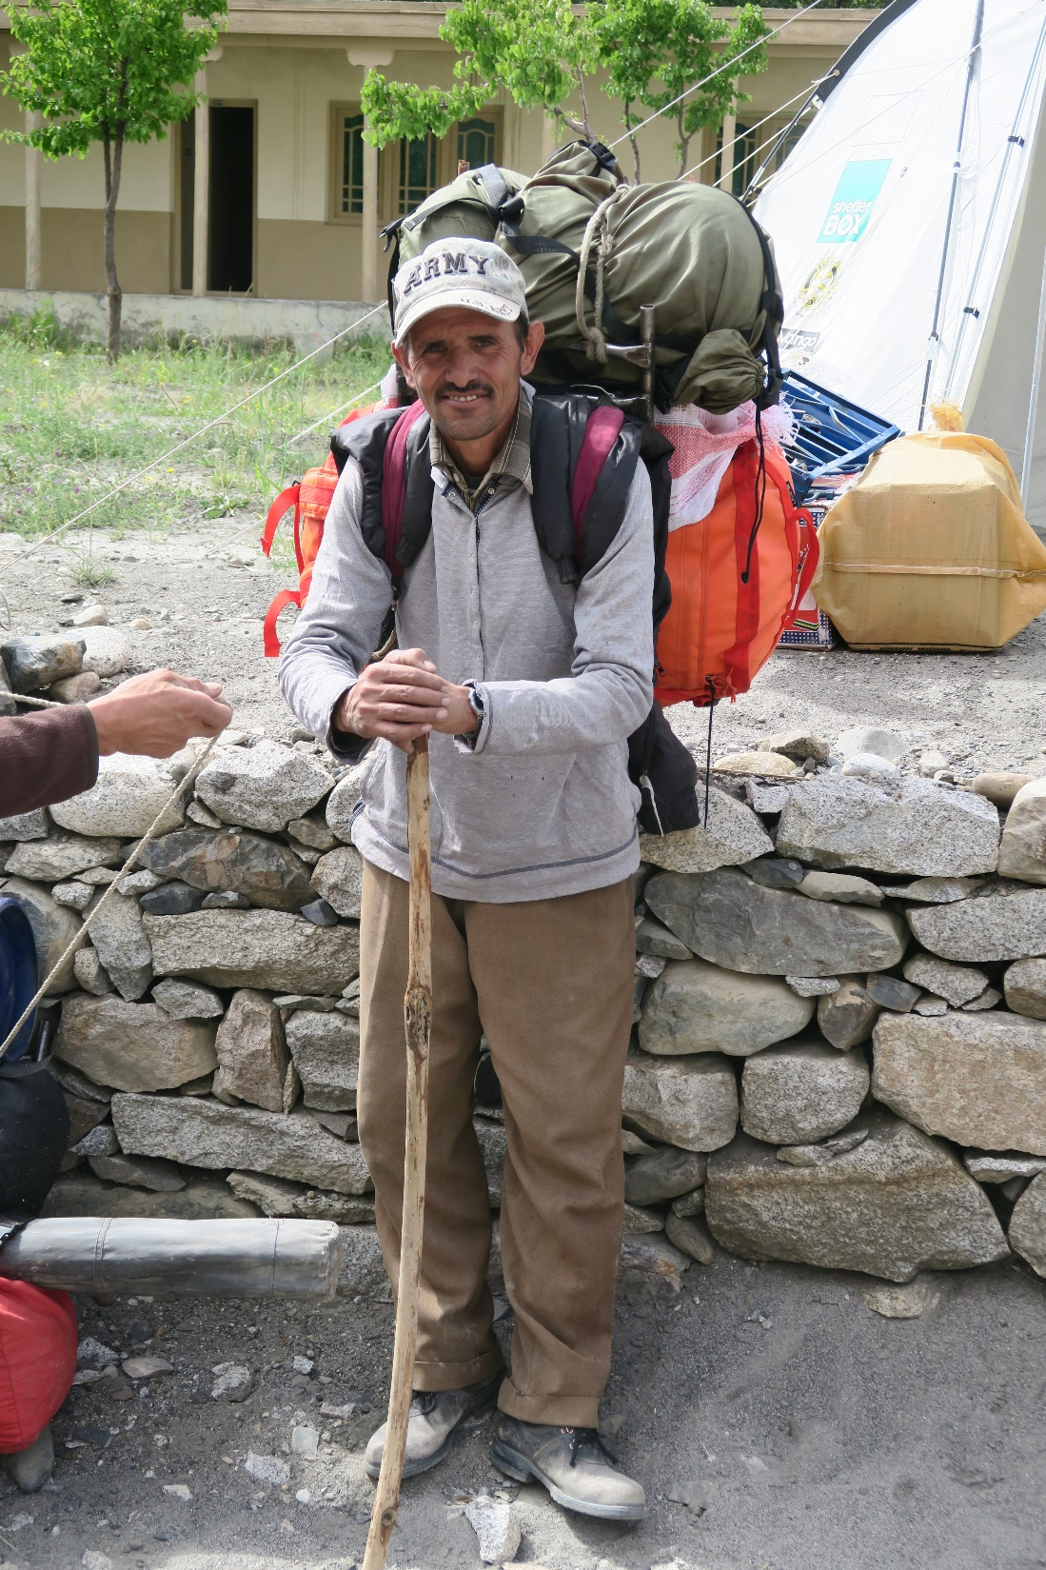
Een goede trekking agent is essentieel
Taken verdelen in je team
Een trekking agent is je lokale hulp voor alle stappen van vliegveld tot basecamp
Trekking agent
De juiste periode
Financiering

Slide 35
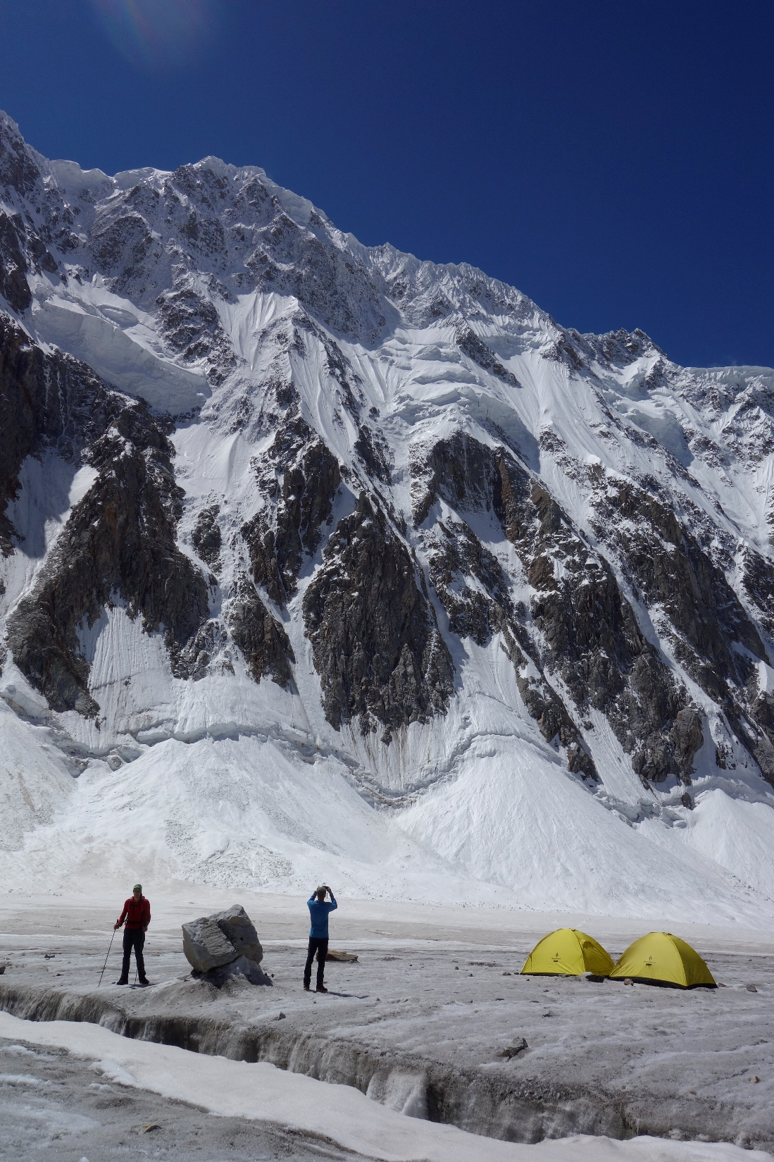
Kies een periode die past bij je bestemming en je eigen agenda
Taken verdelen in je team
Wat is een stabiele weer periode in het gekozen gebied?
En niet onbelangrijk: wanneer kan je vrij krijgen van werk
Trekking agent
De juiste periode
Financiering

Slide 36
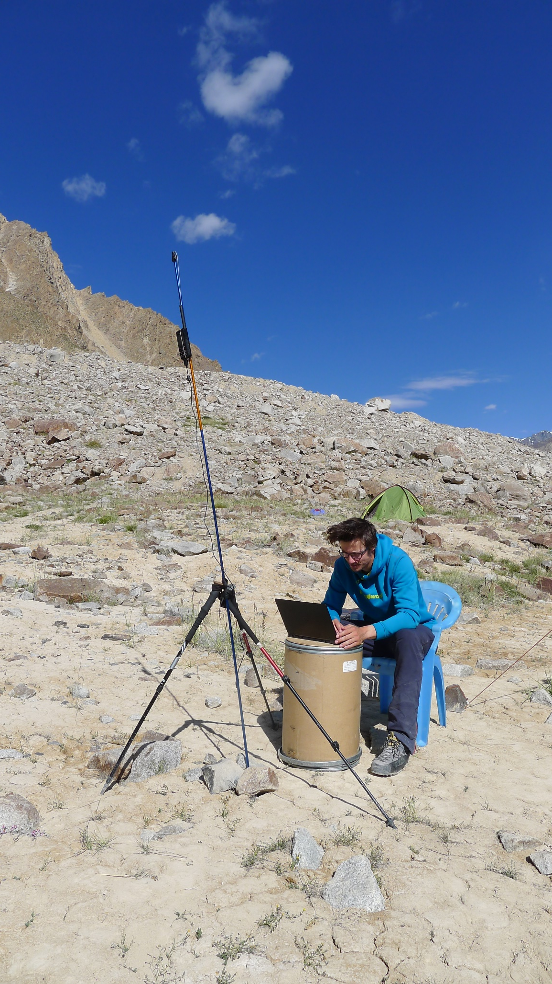
Zorg voor financiering en sponsoren
Taken verdelen in je team
Voor je financiering kun je terecht bij verschillende organisaties en sponsoren.
Je kunt o.a. subsidie aanvragen voor je expeditie bij:
NKBV
CEAT
En kijk ook eens naar sponsoren!
Trekking agent
De juiste periode
Financiering

Slide 37
Hoe plan je een expeditie?
Het team vormen
Doelen formuleren
Research van een bestemming
Selectie van een bestemming
Organisatie
Trainen voor je expeditie

Slide 38
Trainen voor je expeditie
Start traject Expeditie
Generieke training
(individueel)
Teamverband nog onbekend
Eigen vaardigheden ontwikkelen
Zorgen dat je all-round mee kan
(mentaal, fysiek, techniek)
Inzooming locatie expeditie
Generieke/Specifieke training
(individueel/teamverband)
Teamverband wordt meer bekend
Meer tochten samen ondernemen
Elkaar beter leren kennen in verschillende terreinen
Einddoel bekend van de expeditie
Specifieke training
(teamverband)
Teamverband bekend, (ook sterktes en zwaktes)
Tochten meer gericht op type expeditie
Meters maken met elkaar

Slide 39
Trainen voor je expeditie
Terugpakkend: Wat voor soort expeditie willen we als team?
De stijl van het klimmen
Expeditie stijl
Type beklimming
Klim stijl
Alpine, Expedition of
Big-Wall
Vrij klimmend of technisch
Hoogte:
6000-er of 8000-er?
Type beklimming:
First ascent
Nieuwe route
Herhaling
Rots, ijs/mixed of sneeuw
Trekking/hiken
Tourskieën

Slide 40
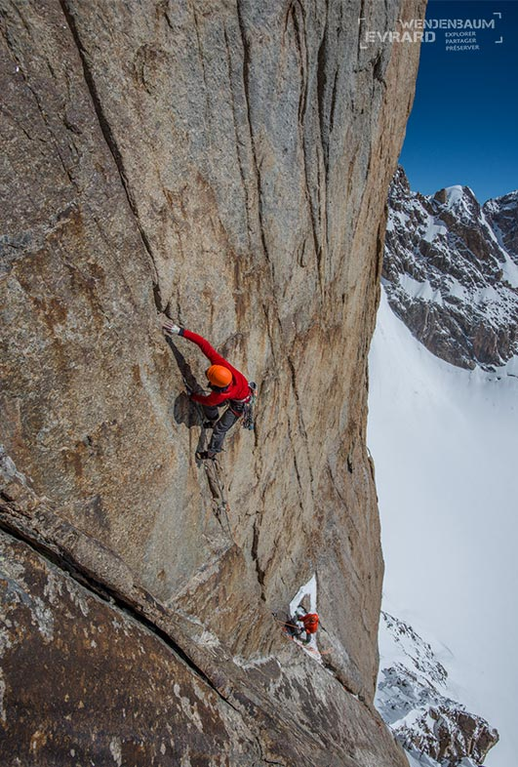
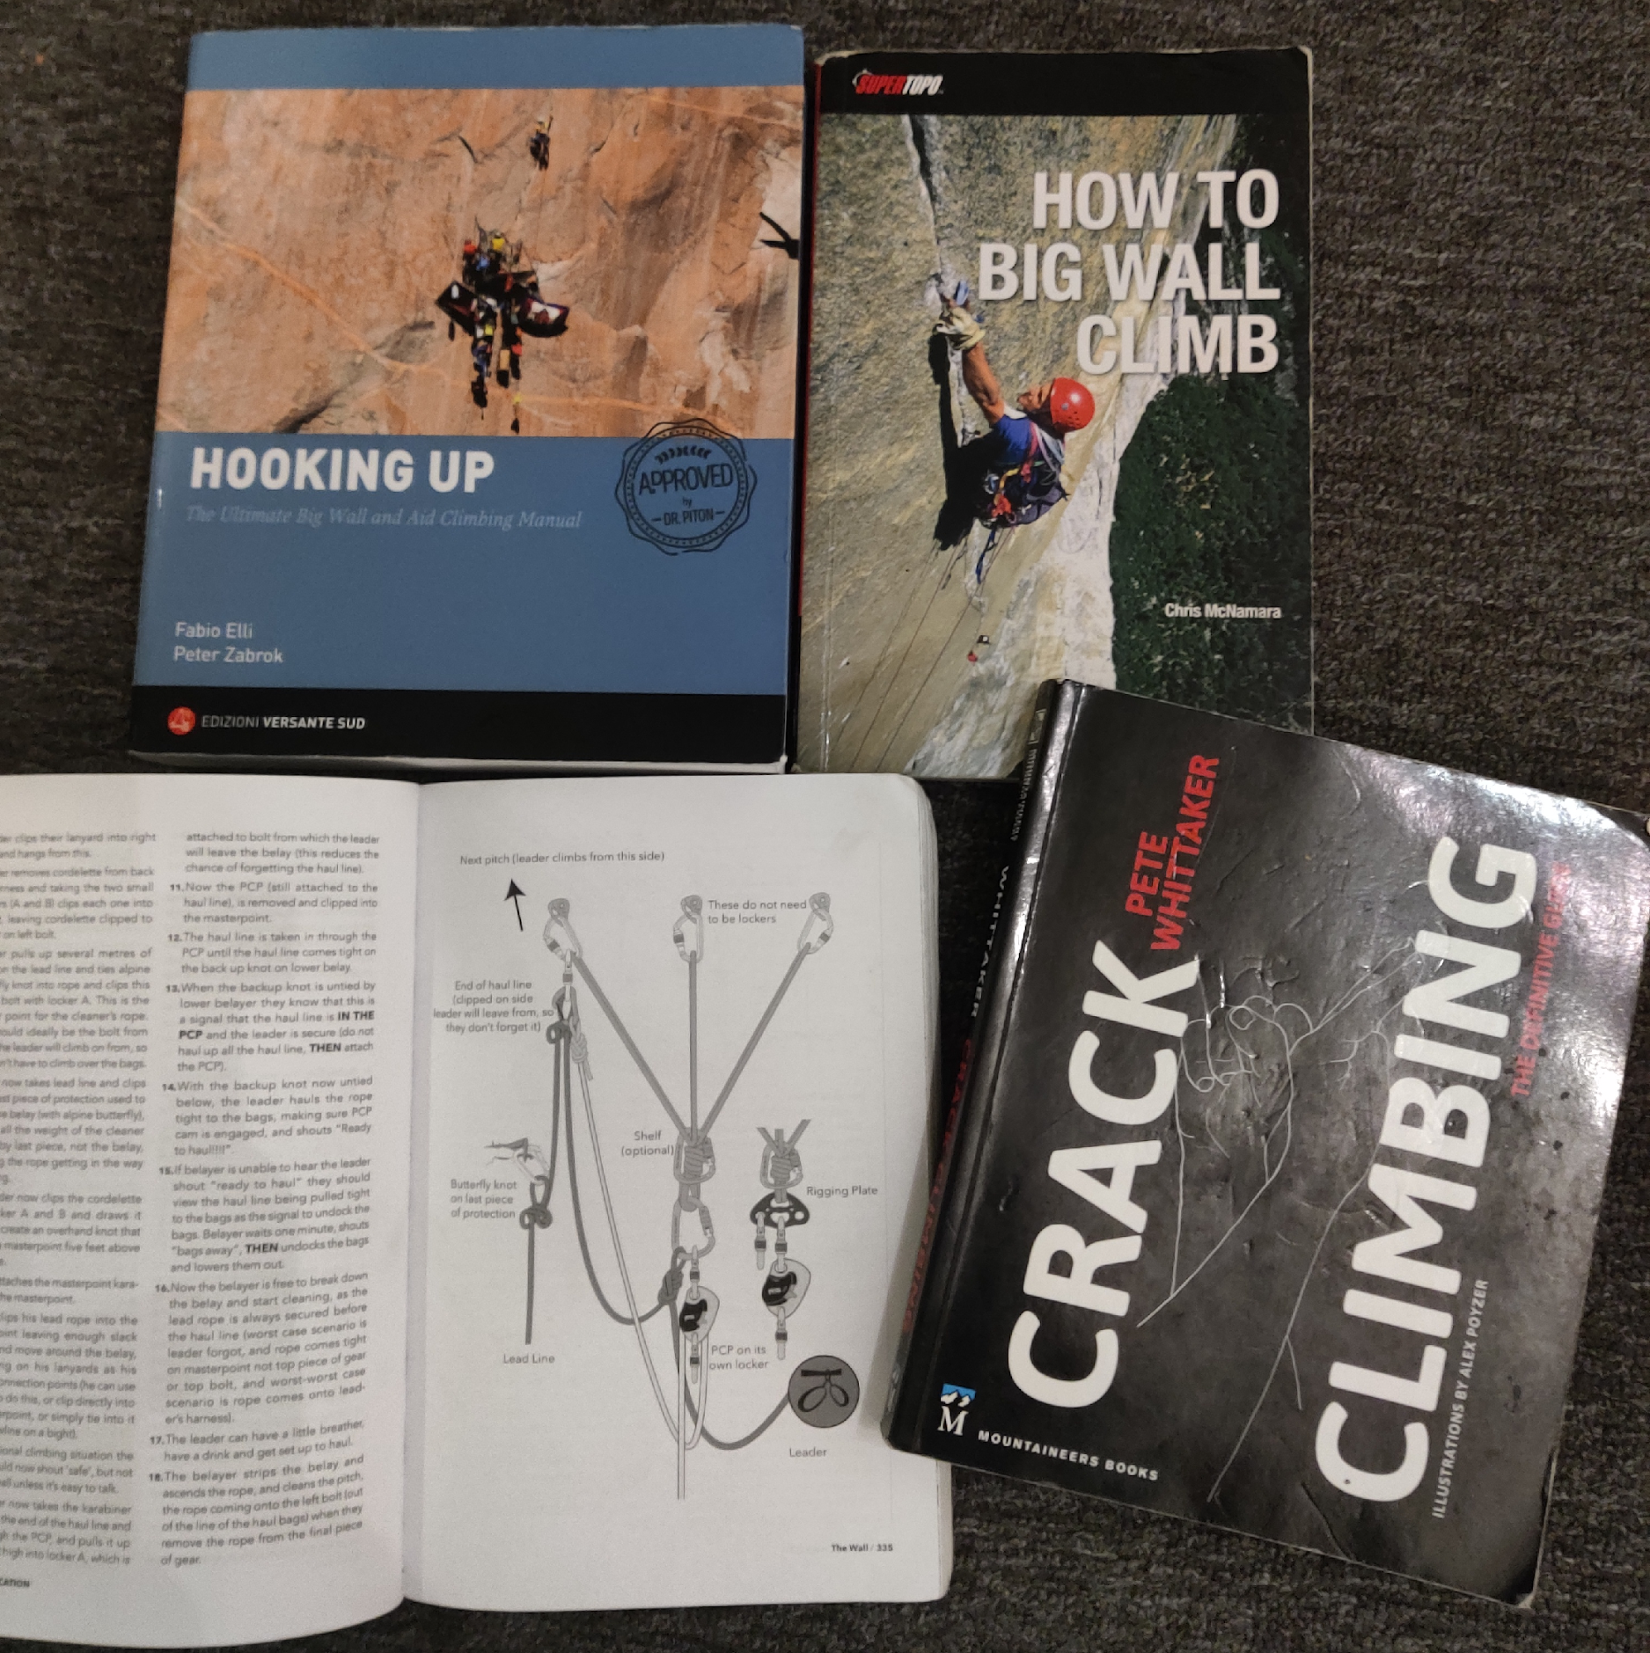
Trainen voor je expeditie
Eigen ontwikkeling
Zorg dat je eigen vaardigheden blijft ontwikkelen
(Fysiek, Mentaal, Techniek)
Kennis van de vaardigheden die gevraagd worden
  Crack climbing
  Vaardigheden van Big-wallen
Teamontwikkeling
Ga de leercurve door met je teamgenoten
  Zorg dat je op elkaar kunt bouwen
  Weet wat je van elkaar kunt verwachten
Ettringen
v
Chamonix
v
Dolomieten

Slide 41
Vraag maar raak! Waar ga jij naartoe?

Slide 42








Shout out naar onze sponsors :-)

